Slide 1

2026维持结构机会
主讲老师
陈灼基
课程日期
2026
执业编号
投顾从业：A1120620030004
基金从业编号：P1069558100002
中国·广州

Slide 2
当前的操作思路
1、控盘双突破（智能辅助线、20日、10日、5日均线），走向上的趋势
2、主题猎手战法：结合热点、L2资金等指标

Slide 3
精辟投资格言
当你理解人心，你才理解市场。
你会发现：
大家很兴奋的时候，就是短线顶部附近
大家很绝望的时候，就离短期底部不远
大家都在喊风险的时候，其实风险不大
大家都在喊机会的时候，其实机会较少
行情从来不是 K 线里的秘密，
而是大众情绪的“平均值”。

Slide 4

投资报告查看方法

Slide 5
精辟投资格言
当你理解人心，你才理解市场。
你会发现：
大家很兴奋的时候，就是短线顶部附近
大家很绝望的时候，就离短期底部不远
大家都在喊风险的时候，其实风险不大
大家都在喊机会的时候，其实机会较少
行情从来不是 K 线里的秘密，
而是大众情绪的“平均值”。

Slide 6

精辟投资格言

Slide 7
今日热门消息解读
1、人工智能：
工业和信息化部、国家发展改革委等七部门近日联合印发《新型电池产业发展“十五五”规划》。《规划》提出到2030年，我国新型电池产业规模实现稳步增长的目标，到2030年，我国新型电池产业全链条创新能力持续增强，先进电极材料、新型电解质等取得新突破，新体系电池研发取得重大进展，全固态电池初步实现规模化应用，长寿命锂电池循环寿命达到15000次。
2、大消费：
中国人民银行等八部门印发《关于金融支持服务业扩能提质的指导意见》。《意见》强调，要构建多层次组织服务体系，加大生产性服务业金融支持力度，助力提升科技服务、现代物流、商务服务等发展能级；提高生活性服务业金融服务水平，促进住宿餐饮、居民服务、养老托育、文体旅游等高质量发展。

Slide 8
今日热门消息解读
3、机器人：
安徽省人民政府办公厅发布关于推动机器人产业高质量发展的实施意见，其中提出，突出产业发展重点。以市场需求为导向，加大整机、核心零部件、智能模型、后市场等环节布局力度。巩固提升工业机器人优势，重点布局人形机器人，聚焦情感交互、商业服务、养老康复等领域，加快推动产品熟化和规模化应用。

Slide 9
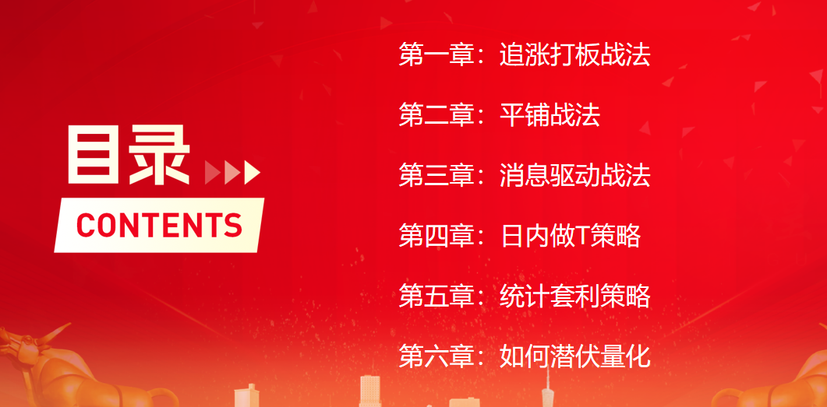
量化六大战法

Slide 10


购买链接与具体提纲
购买网址链接：研究院——经传好课
https://toujiao.n8n8.cn/jz-course/course-detail/376.html

Slide 11

量化届丰碑

Slide 12
操作策略
仓位：五成——七成
策略：两个中线个股，两个短线个股
或者，三个中线、吃波段收益，一个短线
剩余资金灵活做T
持续拉升连板股、极致抱团趋势股、低吸高活跃强势股、
潜伏利好消息政策个股、耐心持有优质个股、平铺首板个股

Slide 13
风口狙击——为投资保驾护航
1、周一最强风口：选择当日涨停板个股最多的板块，当日最强的风口
2、周二主题风口：选择当日主题猎手最强的主题，挖掘最强的两个股票
3、周三资金风口：选择当日行业板块，主力净买额第一名或第二名的板块
4、周四逻辑风口：结合当日或近几日逻辑逐渐发酵的风口，博弈周末发酵
四个不同维度的逻辑，每天筛选出强风口、强个股，为投资保驾护航，助力账户长虹
用户收益案例：以上为特定客户、特定时间区间的历史业绩，个别情况不代表普遍现象，个股历史涨幅不预示其未来表现，过往收益亦不代表未来收益承诺。市场有风险，投资需谨慎！
个股案例涨幅回访：以上为特定条件、特定时间区间下的部分案例展示，不代表普遍现象，个股历史涨幅不预示其未来表现，过往收益亦不代表未来收益承诺。市场有风险，投资需谨慎！

Slide 14
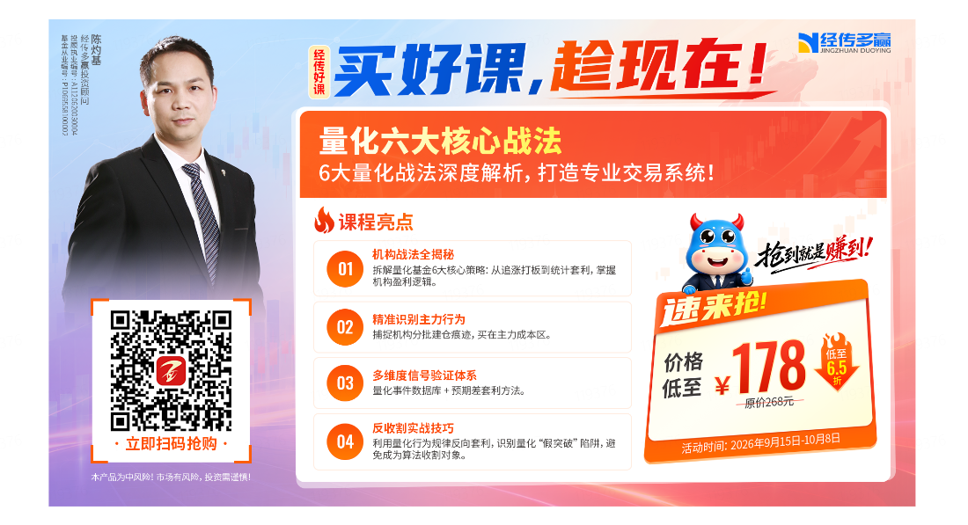
经传好课

Slide 15
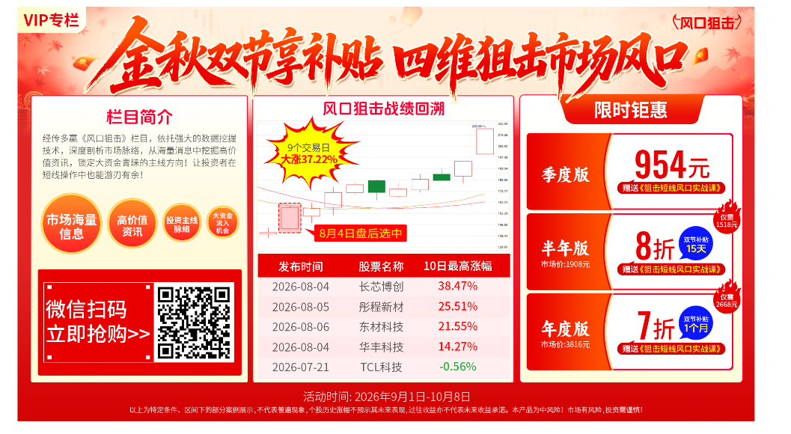
风口狙击——为投资保驾护航

Slide 16
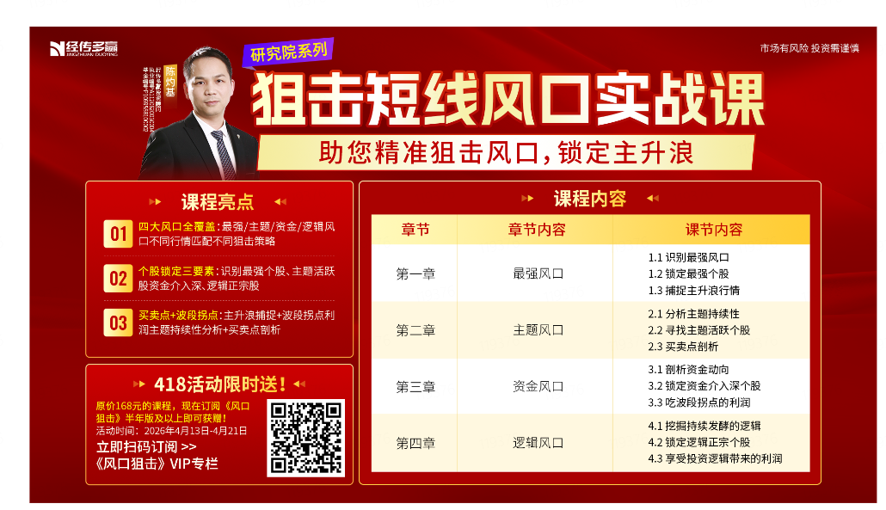
418活动

Slide 17
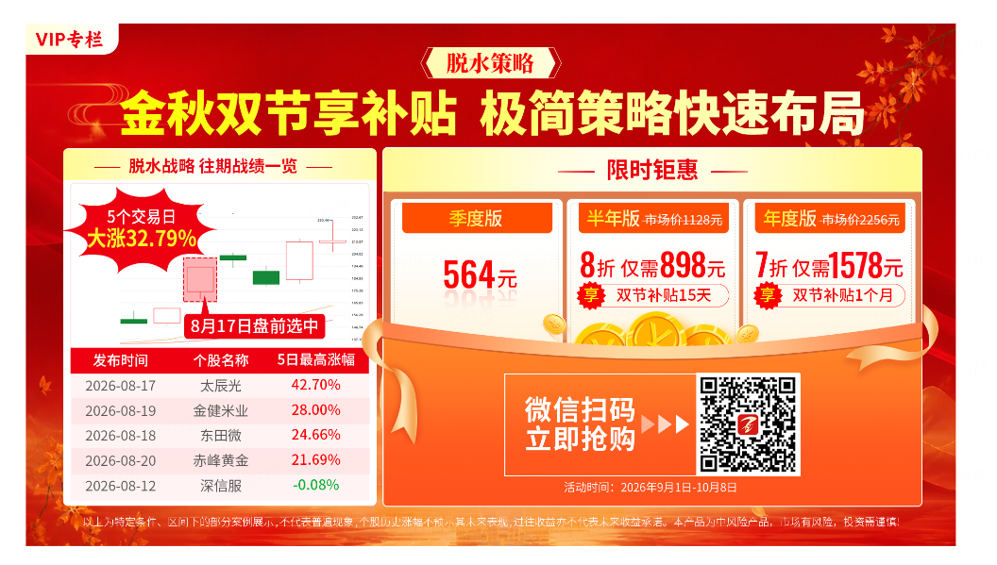
脱水策略

Slide 18


Slide 19


